Slide 1
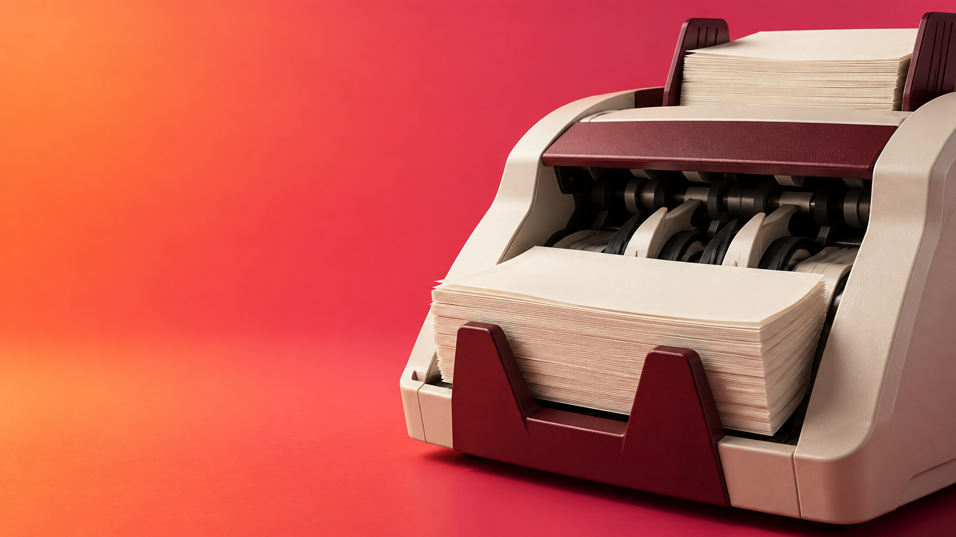
Lado находит
эпизод проверки.
Видео → таймкод,
доказательства и правило
Специалист сразу открывает нужный момент и принимает решение.
Открыть сервис ↗
Notes:
Lado принимает видеозапись кассовой операции и возвращает конкретный эпизод проверки: исходный таймкод, наблюдения, кадры-доказательства и правило. Специалист открывает запись сразу в нужном месте, видит основание и отдельно фиксирует решение.
Источники слайда: contracts/product.json; README.md; identity/logo/lado-logo-on-stage.svg. CGI provenance: assets/imagegen/redesign-prompts.md.

Slide 2
От записи к эпизоду
16,0
Сотрудник у выхода
движение подтверждено по последовательности
секунда начала эпизода
Та же сумка на столе
предмет остался после ухода
Один демонстрационный сценарий, запись 20,9 с
Место без сотрудника
условия совпали в одном окне
начало
16,0
20,9 с
Notes:
Начну с результата. В одной демонстрационной записи длительностью двадцать целых девять десятых секунды Lado выделил эпизод с началом на шестнадцатой секунде. В этот момент сотрудник находился у выхода, та же инкассаторская сумка оставалась на столе, а рядом не было видимого сотрудника. Сервис вернул один эпизод и один кадр-доказательство. Этот критерий описывает демонстрационный кейс, а не норму законодательства.
Источники слайда: eval/reports/pitch-onset-release.json; eval/reports/modal-question-verification.json; rules/catalog/V-BAG-UNATTENDED.yaml.

Slide 3
Что получает специалист
Система возвращает
Специалист решает
Таймкод
точка входа в запись
Подтвердить
Наблюдения
участники, предметы, действия
Отклонить
Основание
условия и ограничения правила
Не видно
До 3 кадров
кадры с временной меткой
Добавить заметку
Решение хранится отдельно
от наблюдений.
Notes:
Результат анализа разделён на две части. Система возвращает исходный таймкод, описание наблюдений, основание правила, ограничения и до трёх кадров с временными метками. Специалист отдельно принимает решение, добавляет заметку и при необходимости отмечает, что сцена неразличима. Поэтому автоматическое наблюдение не подменяет внутренний контроль.
Источники слайда: README.md; contracts/openapi.json; contracts/schemas/Finding.json; contracts/schemas/Decision.json.

Slide 4
Связи во времени
Qwen анализирует окна до 32 кадров.
Треки и исходные таймкоды связывают события.
клиент
кассир
Участники
та же пачка
Наличные
передача
пересчёт
упаковка
Действия
роли / порядок / обзор / время
Правило
время
t1
t2
t3
t4
Notes:
Lado связывает участников и кассовые предметы во времени, различает состояние наличных и действие, а затем сохраняет порядок событий. Qwen анализирует окна до тридцати двух кадров, а треки и исходные таймкоды связывают передачу, пересчёт и работу с той же пачкой. Правило получает эту последовательность вместе с ролями, обзором и временным окном.
Источники слайда: README.md, sections “Действия во времени” and “Факты и правила”; backend/navidu/perception/grounding.py; rules/catalog/V-COUNT-ABSENT.yaml.

Slide 5

Что система видит в кадре
RF-DETR Nano
люди и общие объекты
RT-DETRv2-r18
руки, банкноты, счётчик
Qwen3-VL-8B
последовательность
и действия
код сверяет объекты
и время
Notes:
Восприятие строится в три слоя. RF-DETR Nano находит людей и общие объекты. Обученный RT-DETRv2-r18 распознаёт руки, банкноты и счётчик в составном предметном профиле. Qwen3-VL-8B-Instruct анализирует последовательность действий, после чего программная проверка сверяет идентификаторы объектов и интервалы. CGI на слайде является концептуальной иллюстрацией, а не банковским кадром.
Источники слайда: README.md; backend/navidu/perception/object_detector.py; backend/navidu/perception/qwen.py; backend/navidu/perception/grounding.py. CGI provenance: assets/imagegen/redesign-prompts.md.

Slide 6
От факта к решению
В кадре
Проверяет правило
Что остаётся человеку
Наличные в руках
или на столе
Состояние предмета,
участник и зона
Сопоставить наблюдение
с процедурой
Передача
или пересчёт
Роли, порядок действий
и полнота обзора
Подтвердить
либо отклонить
Та же пачка
между кадрами
Общая идентичность
и временной интервал
Отметить «не видно»,
если связи недостаточно
Правило хранит источник, ограничения и кадры-доказательства.
Notes:
Каждый уровень вывода имеет свою границу. Наличные в руках или на столе являются наблюдаемым состоянием. Передача или пересчёт требуют подтверждённого действия во времени. Правило проверяет роли, порядок, обзор и интервал, а также хранит источник и ограничения применимости. После этого человек сопоставляет эпизод с процедурой и принимает итоговое решение.
Источники слайда: README.md; rules/catalog/V-COUNT-ABSENT.yaml; rules/catalog/V-CASH-UNSECURED.yaml; rules/sources/not-visual.yaml; contracts/schemas/Decision.json.

Slide 7
Частный контур анализа
Защищённый API
Private Modal L4
Запись поступает
с API ключом
Видео, веса моделей
и inference
запрос
Результат возвращается
для проверки и решения
Правила отделены от моделей.
Решение человека — от наблюдений.
результат
Видео не уходит во внешние AI API.
Notes:
Рабочий сервис принимает запись через защищённый API и возвращает результат для проверки. Само видео, веса моделей и inference находятся в частном контуре проекта на Modal L4. Запись не отправляется во внешние AI API. Правила отделены от моделей, а решение специалиста сохраняется отдельно от автоматического наблюдения.
Источники слайда: README.md; deploy/modal_app.py; contracts/openapi.json; eval/reports/pitch-onset-release.json.

Slide 8
Каждая находка
с доказательством
Таймкод, правило и кадры
в одном рабочем пространстве.
Открыть Lado ↗
Репозиторий ↗
Notes:
Lado принимает видео через защищённый HTTP API, анализирует его в частном контуре и возвращает проверяемые эпизоды с таймкодом, правилом и кадрами-доказательствами. Рабочий сервис и публичный репозиторий доступны по ссылкам.
Источники слайда: README.md; working service URL; public repository URL supplied by project.

